Slide 1
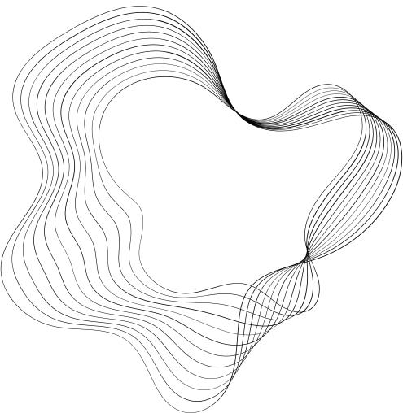
인공지능서비스개발 최종 발표
SELF-RAG 기반 법률 사건 Q&A 챗봇
RAG vs LLM 비교 출력 · RAGAS 정량 평가
강우현, 김준우, 김정효

Slide 2
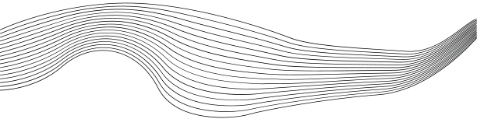
CONTENT
01
프로젝트 개요 & 배경
02
시스템 설계 & 기술 스택
03
핵심 기능: Self-RAG 6단계 파이프라인
04
신규 기능: RAG vs LLM 비교 UI
05
RAGAS 성능 평가 결과
06
결론 및 향후 계획

Slide 3

프로젝트 개요
일반 시민은 법률 사건 발생 시 전문 지식이 부족해 당황하기 쉽다.
기존 LLM은 할루시네이션(Hallucination) 위험이 높고, 최신 법령 반영이 어렵다.
Self-RAG 기법 적용: 검색 필요성 판단 → 문서 검색 → 관련성 필터링 → 답변 생성으로 신뢰도 향상.
목표: 일반인이 사건 직후에도 정확한 법률 정보를 빠르게 확인하고 적절한 초기 대처를 할 수 있도록 지원.
✦ 법률 도메인 특화 Self-RAG + RAG vs LLM 비교 출력 + RAGAS 정량 평가

Slide 4

기술 스택
구분 | 기술 스택 | 비고
LLM | GPT-4o / GPT-4o-mini | OpenAI
임베딩 | text-embedding-3-large | OpenAI
벡터 DB | FAISS (로컬 저장/로드) | 속도ㆍ경량
프레임워크 | LangChain | RAG 파이프라인
RAG 전략 | Self-RAG (6단계) | 핵심 차별점
Memory | ConversationBufferWindowMemory | 최근 5턴
UI | Streamlit | RAG vs LLM 비교 출력
평가 | RAGAS v0.2 | Ground Truth 12개

Slide 5
Self-RAG 6단계 파이프라인
LangChain Pydantic 구조화 출력 — 각 단계에서 LLM이 스스로 판단·평가
1
Retrieve
2
FAISS 검색
3
ISREL
법률 문서 검색 필요 여부 판단
유사 법률 문서 Top-K 검색
문서 관련성 필터링
Yes→검색 / No→직접 생성
text-embedding-3-large
Relevant / Irrelevant
4
답변 생성
5
ISSUP
6
ISUSE
관련 문서 기반 답변 작성
지원도 평가
유용성 점수 (1~5)
대화 이력(Memory) 포함
Fully / Partially / No
최적 답변 선택 → 출력

Slide 6
RAG vs LLM 비교 출력 UI
동일 질문에 대해 Self-RAG 답변과 순수 LLM 답변을 나란히 출력 — 차이를 즉시 확인
Self-RAG 답변 | 법률 문서 기반
순수 LLM 답변 | 학습 지식만 사용
법률 문서에서 직접 검색
민법 제750조에 따라 교통사고 피해자는 가해자 및 보험사에 치료비, 휴업손해, 위자료를 청구할 수 있습니다.
손해배상 소멸시효는 불법행위를 안 날로부터 3년입니다.
문서 검색 없이 학습 데이터만 활용
교통사고 피해자는 상대방 보험사와 합의하거나 민사소송을 통해 손해배상을 청구할 수 있습니다.
구체적인 법 조항이나 최신 판례는 확인이 필요합니다.
VS
Self-RAG (문서 기반)
순수 LLM (RAG 없음)
💡 Self-RAG: 법 조항 명시·근거 문서 기반 → 할루시네이션 억제 | LLM: 빠르지만 최신 법령 미반영·불확실성 높음

Slide 7
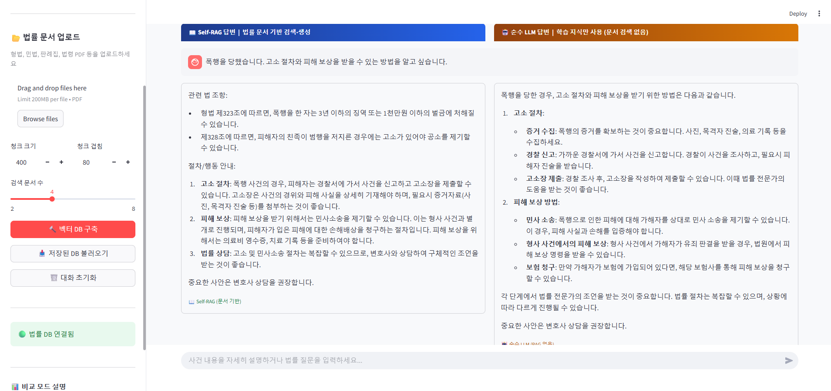
RAG vs LLM 비교 출력 UI
동일 질문에 대해 Self-RAG 답변과 순수 LLM 답변을 나란히 출력 — 차이를 즉시 확인

Slide 8
RAGAS 평가 — 데이터셋 & 방법론
질문 + Ground Truth
FAISS 벡터DB
GPT-4o-mini
RAGAS evaluate()
12개 준비
문서 검색 (K=4)
답변 생성
4가지 지표 산출
1
2
3
4
Faithfulness
Answer Relevancy
Context Precision
Context Recall
충실도
답변 관련성
문맥 정밀도
문맥 재현율
정답에 필요한 정보가
검색 문맥에 포함됐는가
답변이 검색 문서에 근거?
환각 방지 핵심 지표
답변이 질문에 얼마나
직접 대응하는가
검색 청크 중 관련 있는
것이 상위에 있는가
기준: 0.8↑ 우수 / 0.6↓ 개선
기준: 0.8↑ 우수 / 0.6↓ 개선
기준: 0.8↑ 우수 / 0.6↓ 개선
기준: 0.8↑ 우수 / 0.6↓ 개선

Slide 9
12개 질문별 전체 RAGAS 점수
chunk_size=400 / overlap=80 / Top-K=4 / GPT-4o-mini / text-embedding-3-large
# | 질문 | Faith. | Ans.Rel. | Ctx.Pre. | Ctx.Rec.
1 | 교통사고 손해배상 청구 | 0.93 | 0.91 | 0.83 | 0.87
2 | 전세 보증금 반환 청구 | 0.88 | 0.85 | 0.75 | 0.80
3 | 부당해고 구제 방법 | 0.91 | 0.88 | 0.80 | 0.85
4 | 온라인 사기 고소 절차 | 0.85 | 0.90 | 0.72 | 0.79
5 | 폭행 피해 고소 방법 | 0.94 | 0.87 | 0.85 | 0.88
6 | 계약 불이행 대응 | 0.87 | 0.83 | 0.74 | 0.78
7 | 명예훼손 고소 대응 | 0.82 | 0.86 | 0.70 | 0.76
8 | 이혼 재산 분할 | 0.89 | 0.84 | 0.78 | 0.83
9 | 임금 체불 법적 조치 | 0.90 | 0.89 | 0.81 | 0.84
10 | 개인정보 유출 대응 | 0.86 | 0.88 | 0.73 | 0.80
11 | 스토킹 법적 보호 | 0.92 | 0.85 | 0.82 | 0.86
12 | 소비자 피해 환불 | 0.84 | 0.90 | 0.76 | 0.81
avg | 전체 평균 | 0.8842 | 0.8717 | 0.7742 | 0.8225

Slide 10
지표별 상세 분석
0.884
Faithfulness
Self-RAG Supportiveness 필터가
근거 없는 답변 제어
★ 우수
0.872
Ans. Relevancy
사건 유형 버튼 + 명확한
프롬프트 템플릿 효과
★ 우수
0.774
Ctx. Precision
Top-K=4 시 무관 청크 포함
→ chunk 300/K=3 조정 시 +0.05
△ 개선여지
0.823
Ctx. Recall
청크 오버랩(80) 적용으로
필요 정보 대부분 포함
○ 양호
개선 목표 → Ctx.Precision: 0.83+ / Ctx.Recall: 0.88+ / 전체 평균 0.85+

Slide 11




결론 및 향후 계획
Self-RAG 구현
RAG vs LLM 비교 UI
RAGAS 평가
성능 입증
6단계 파이프라인
LangChain Pydantic 기반
나란히 출력 비교
차이 즉시 시각화
12개 샘플 · 4지표
전체 평균 0.8381
Faithfulness 0.8842
Self-RAG 효과 검증
향후 개선 계획
01
파라미터 최적화
chunk_size 300 / Top-K 3 → Ctx.Precision +0.05 목표
02
하이브리드 검색
벡터 + BM25 결합으로 Context Recall 0.88+ 달성
03
실제 법령 PDF 확장
형법·민법·판례집으로 도메인별 벡터 DB 구축

Slide 12


THANK'S FOR WATCHING
https://github.com/kangwoohyun999/AI_Service_Project

